Slide 1
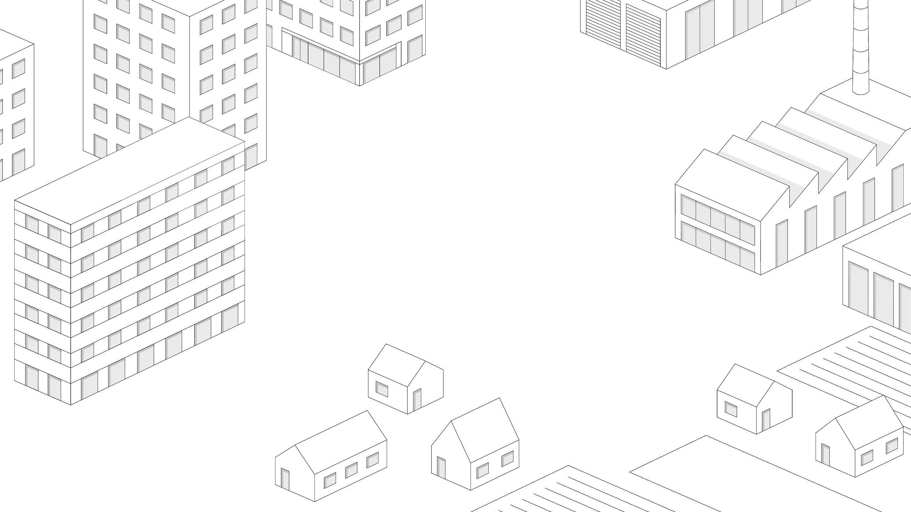
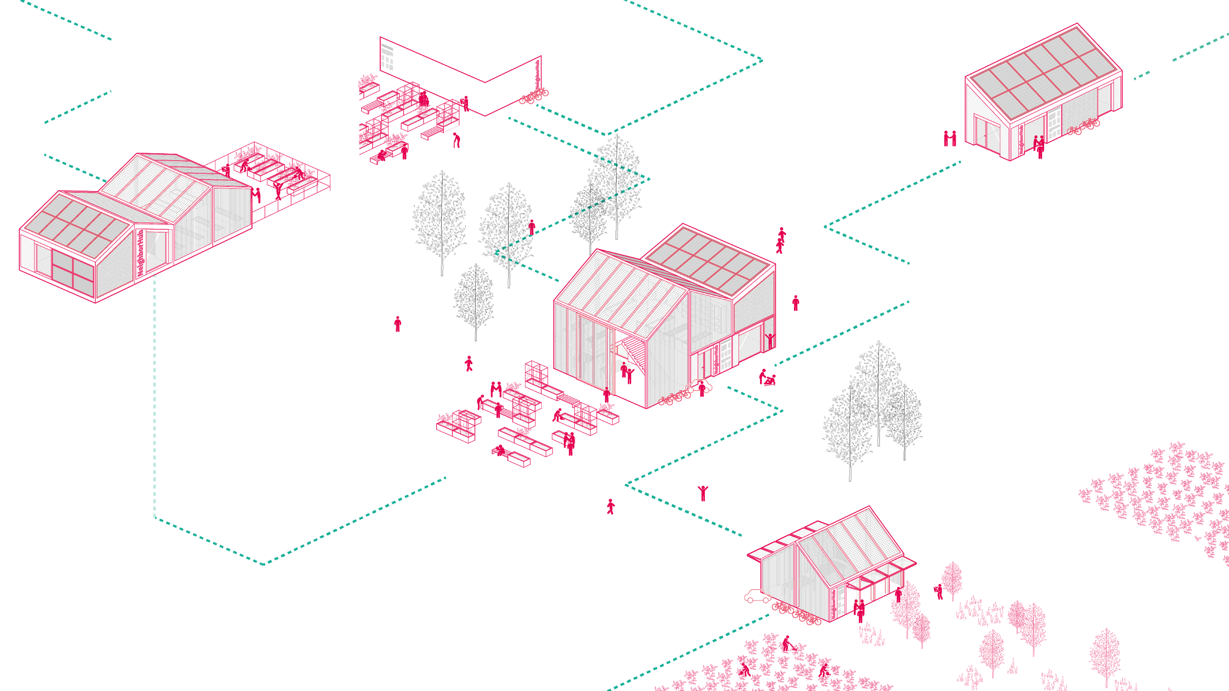
imaginer
construire
activer
la ville durable de demain

Slide 2
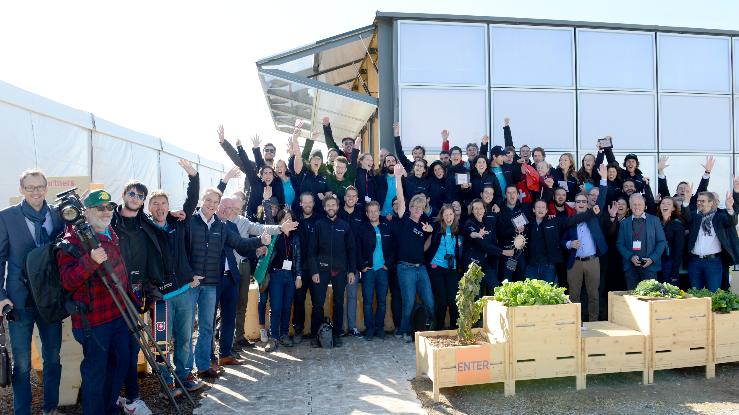
key milestones
US Solar Decathlon 2017

Slide 3
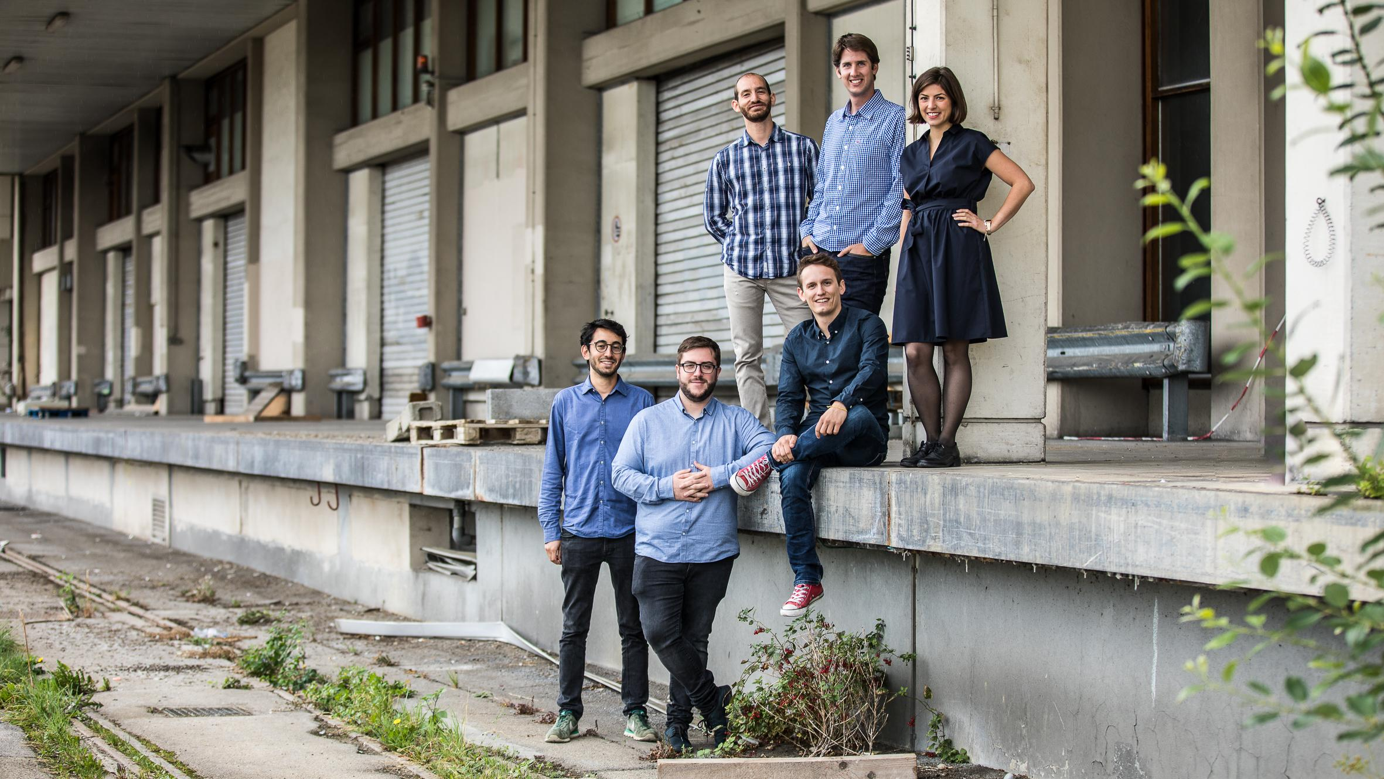
Team
Mathieu Farine
ingénieur civil
Baptiste Gex
ingénieur environnement dipl. EPF
Axelle Marchon
architecte dipl. EPF
Guillaume Rueff
ingénieur énergie et durabilité dipl. EPF
Alexandre Rychner
architecte dipl. EPF
Loïc Simon
architecte dipl. HES

Slide 4
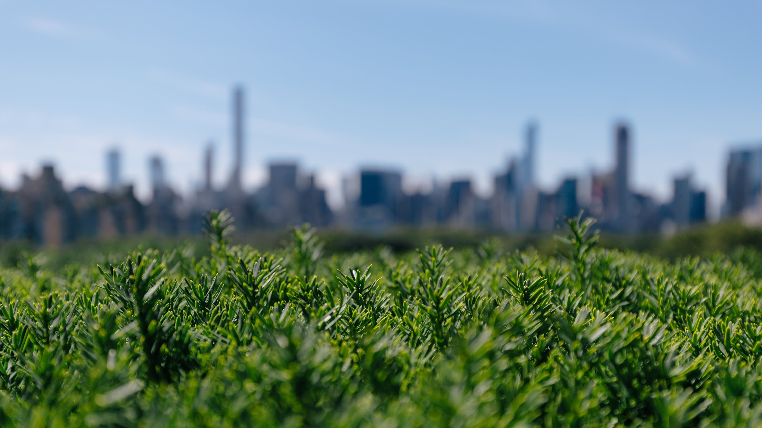
Nous rêvons d’un monde où les villes sont durables, circulaires et agréables à vivre.

Slide 5
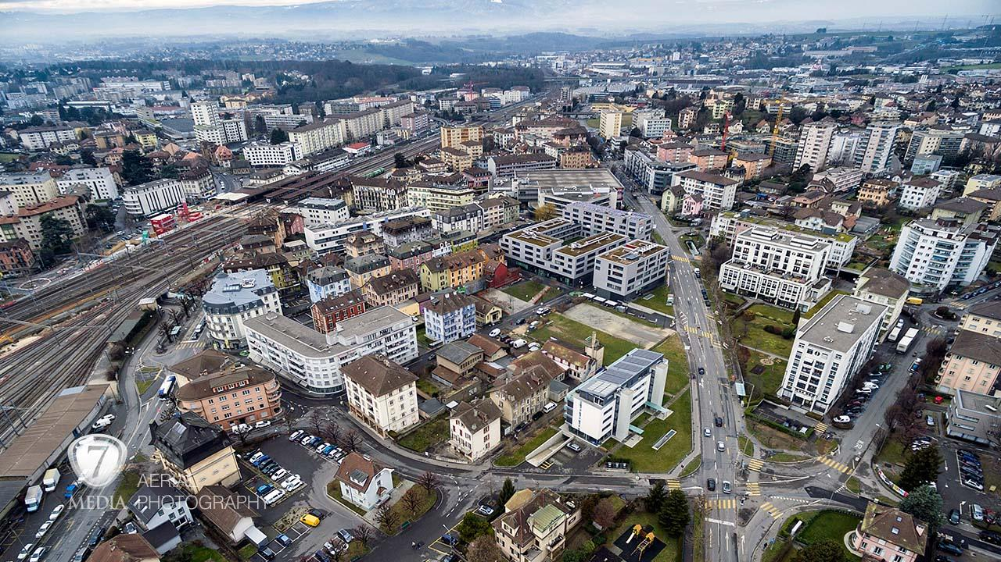
Espaces urbains
couvrent 3% de la surface terrestre
contiennent 50% de la population mondiale
génèrent 75% de la consommation de ressources et des émissions de CO₂

Slide 7
La pièce manquante pour créer des quartiers durables
Meilleure qualité de vie
Mode de vie durable
Impact positif sur l’environnement et la société

Slide 8
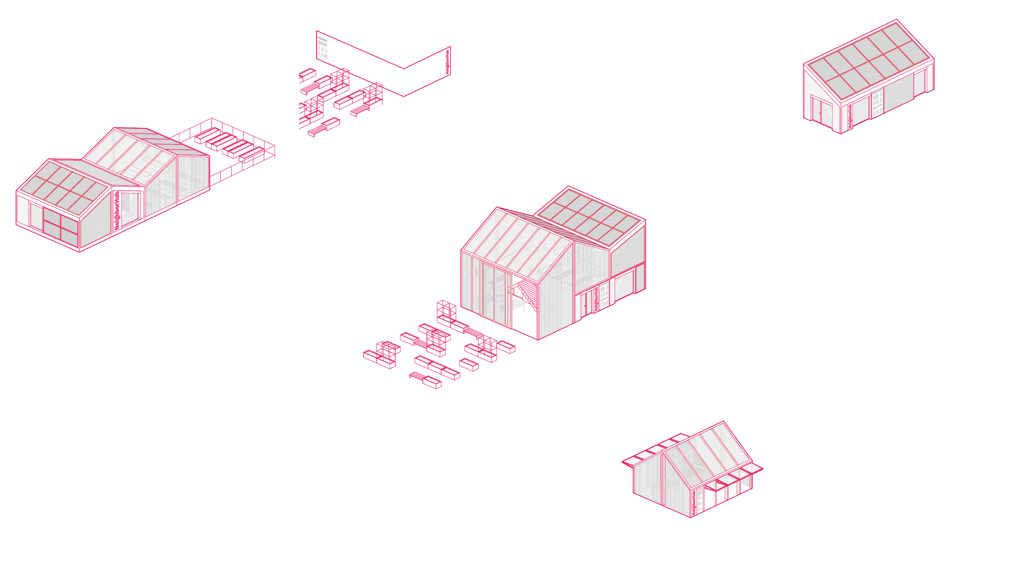
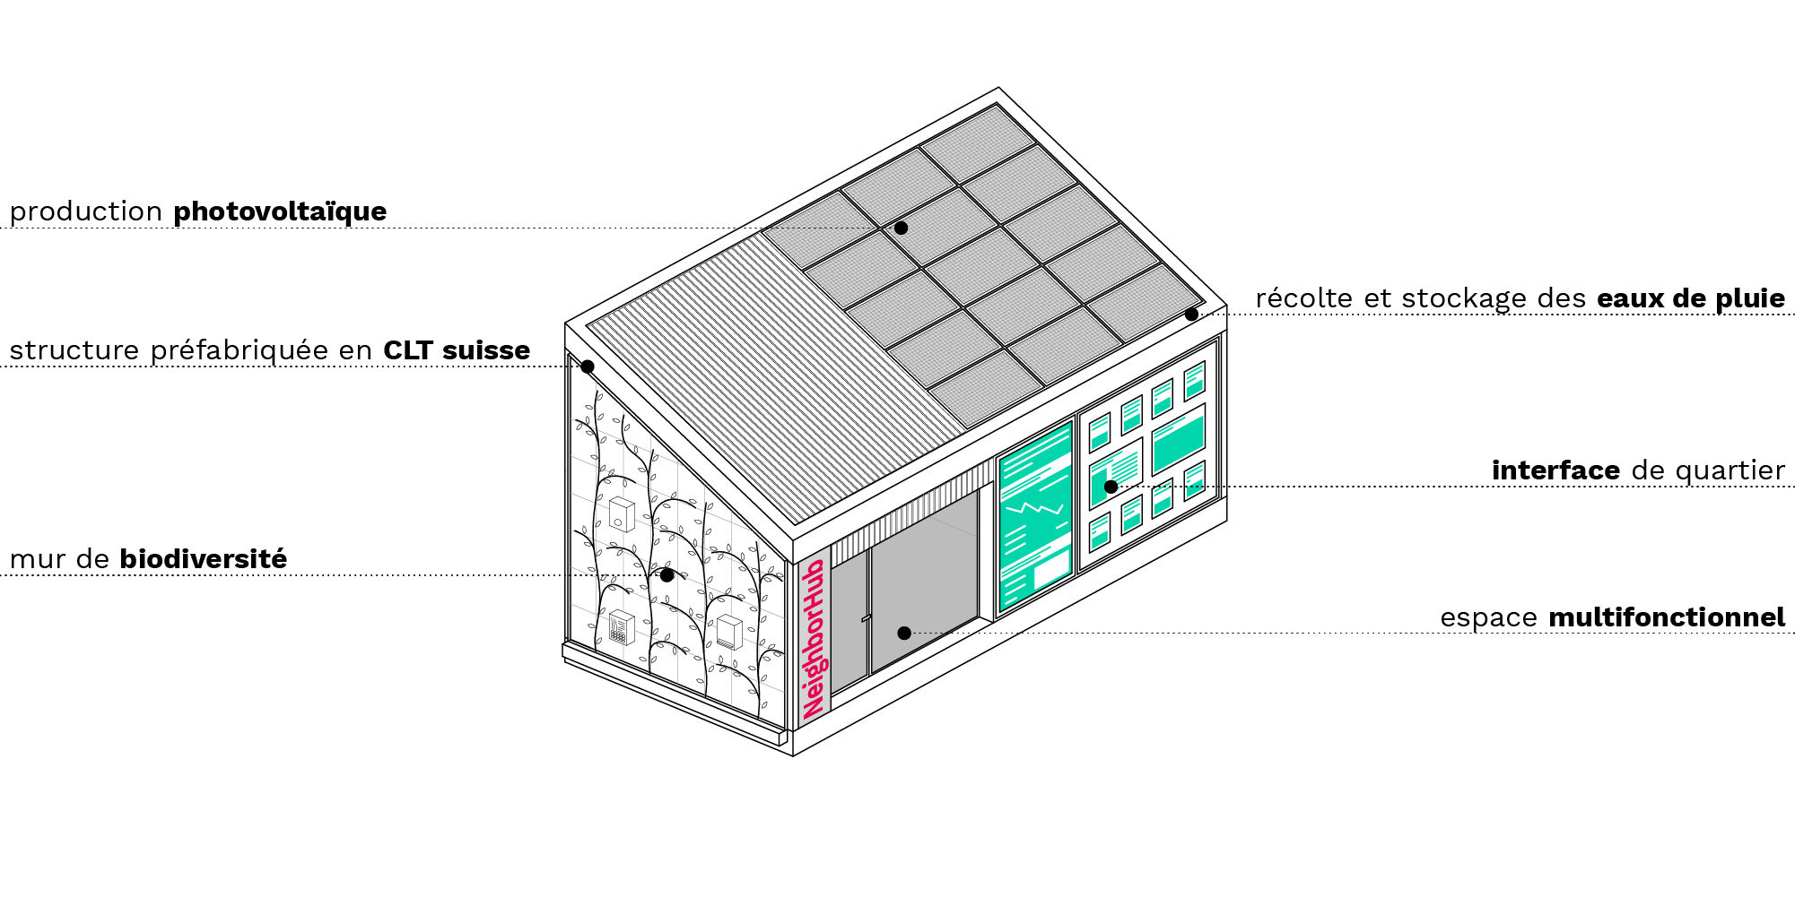
Afin d’accueillir un NeighborHub®, nous transformons des locaux existants ou concevons de nouvelles infrastructures modulaires, durables, rapidement construites et déplaçables.

Slide 9
Café
Service de messagerie
Vélos partagés
Nous mettons en place dans chaque NeighborHub® les activités et services dont votre quartier a besoin.
Repair-café
Librairie et outils-thèque
Vélos partagés
Agriculture urbaine
Logement temporaire
Animations de quartier
Co-working
Agriculture urbaine
Hub de mobilité
Planification collaborative
Agriculture
Magasin en vrac
Notes:
Mutualisation et utilisation hybride

Slide 10
imaginer
construire
activer
la ville durable de demain

